Slide 1

Je compose pour vous avec ma douce et fidèle amie
Golden Globes 2019 : découvrez les meilleures photos du tapis rouge par Lande N° 1

Slide 2
Je compose pour vous avec ma douce et fidèle amie
Les Golden Globes 2019 ont eu lieu dimanche 6 janvier au Beverly Hilton à Los Angeles aux Etats-Unis. Cette cérémonie annuelle récompense les meilleurs oeuvres cinématographiques et télévisuelles depuis 1944 par la Hollywood Foreign Press Association. Pour la 76ème édition, Bohemian Rhapsody a été élu meilleur film dramatique, Rami Malek a été élu meilleur acteur dans un drame avec Bohemian Rhapsody, et Glenn Close a gagné le Golden de la meilleure actrice dans un drame avec The Wife. Tous les ans les célébrités défilent sur le tapis rouge avec leurs plus belles tenues. Découvrez les meilleures photos du tapis rouge des Golden Globes 2019

Slide 3
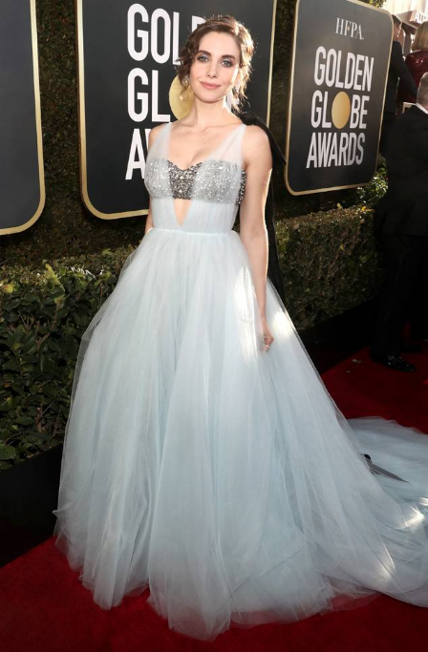
Je compose pour vous avec ma douce et fidèle amie
Alison Brie

Slide 4
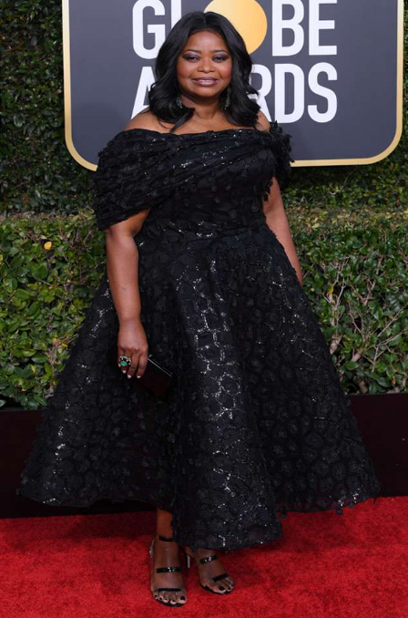
Je compose pour vous avec ma douce et fidèle amie
Octavia Spencer

Slide 5
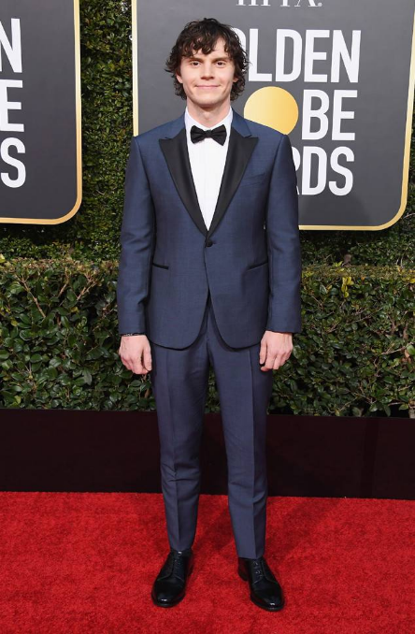
Je compose pour vous avec ma douce et fidèle amie
Evan Peters

Slide 6
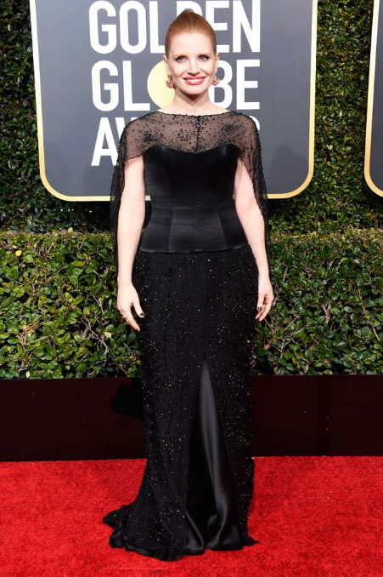
Je compose pour vous avec ma douce et fidèle amie
Jessica Chastain

Slide 7
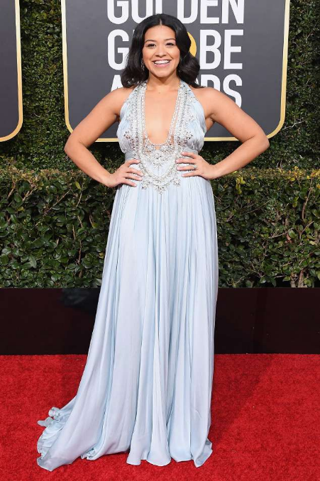
Je compose pour vous avec ma douce et fidèle amie
Gina Rodriguez

Slide 8
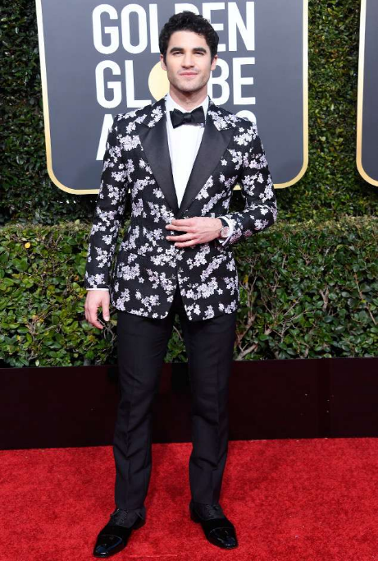
Je compose pour vous avec ma douce et fidèle amie
Darren Criss

Slide 9
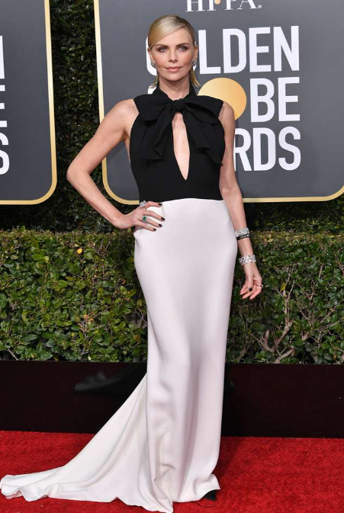
Je compose pour vous avec ma douce et fidèle amie
Charlize Theron

Slide 10
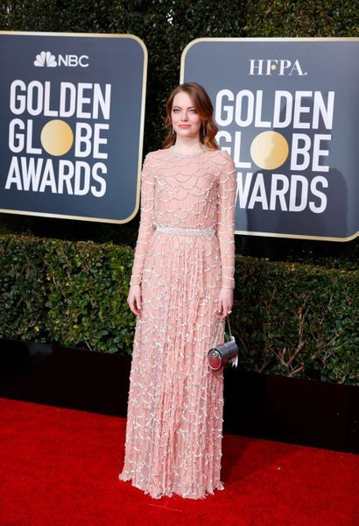
Je compose pour vous avec ma douce et fidèle amie
Emma Stone

Slide 11
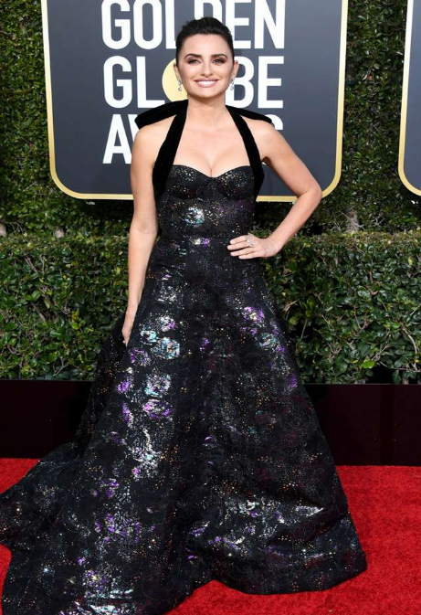
Je compose pour vous avec ma douce et fidèle amie
Penelope Cruz

Slide 12
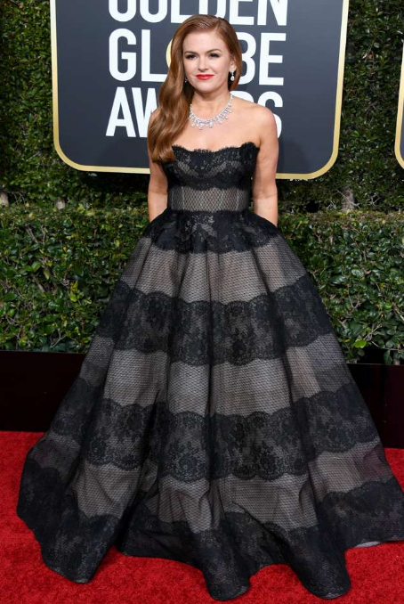
Je compose pour vous avec ma douce et fidèle amie
Isla Fisher

Slide 13
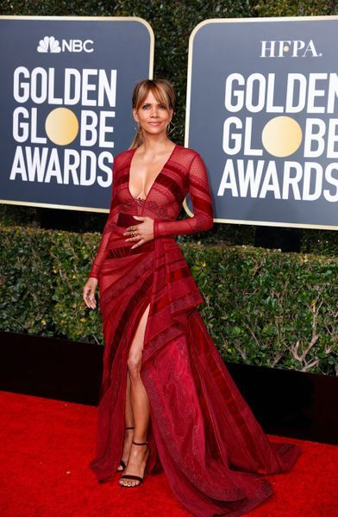
Je compose pour vous avec ma douce et fidèle amie
Halle Berry

Slide 14
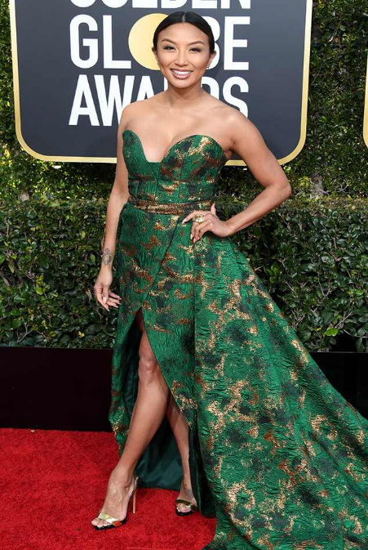
Je compose pour vous avec ma douce et fidèle amie
Jeannie Mai

Slide 15
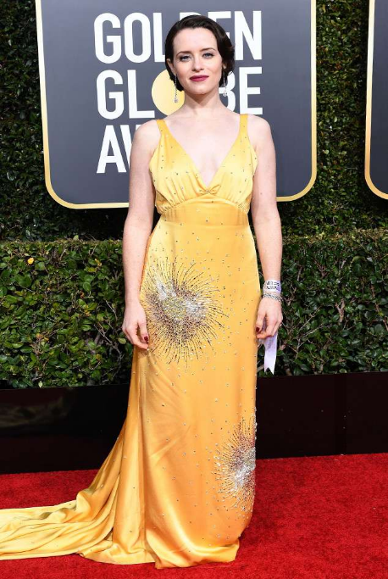
Je compose pour vous avec ma douce et fidèle amie
Claire Foy

Slide 16
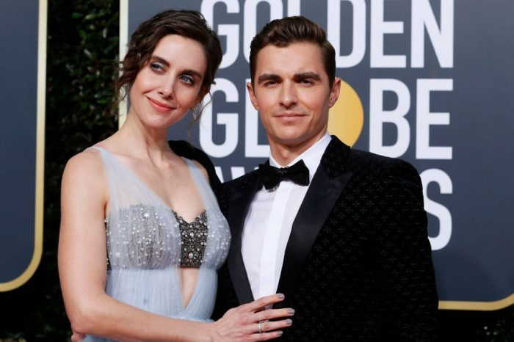
Je compose pour vous avec ma douce et fidèle amie
Alison Brie & James Franco

Slide 17
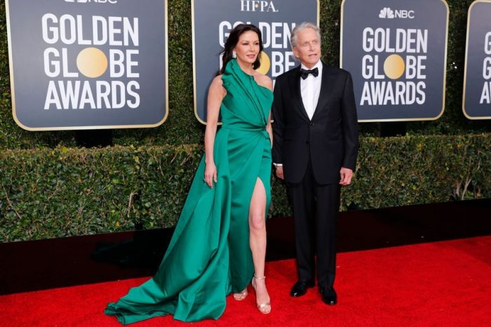
Je compose pour vous avec ma douce et fidèle amie
Michael Douglas & Catherine Zeta-Jones

Slide 18
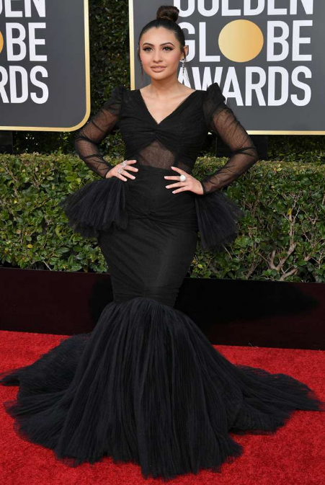
Je compose pour vous avec ma douce et fidèle amie
Francia Raisa

Slide 19
Je compose pour vous avec ma douce et fidèle amie
C’était
Golden Globes 2019 : découvrez les meilleures photos du tapis rouge par Lande N° 1

